Slide 1
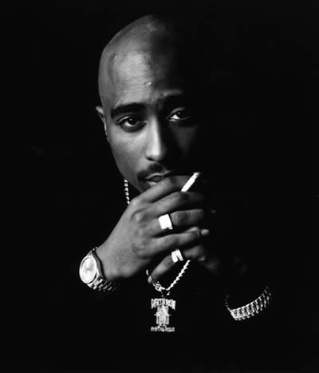
Мій улюблений співак
Tupac Shakur

Slide 2
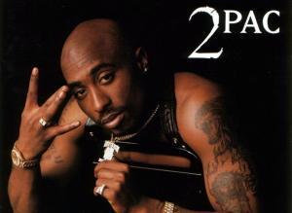
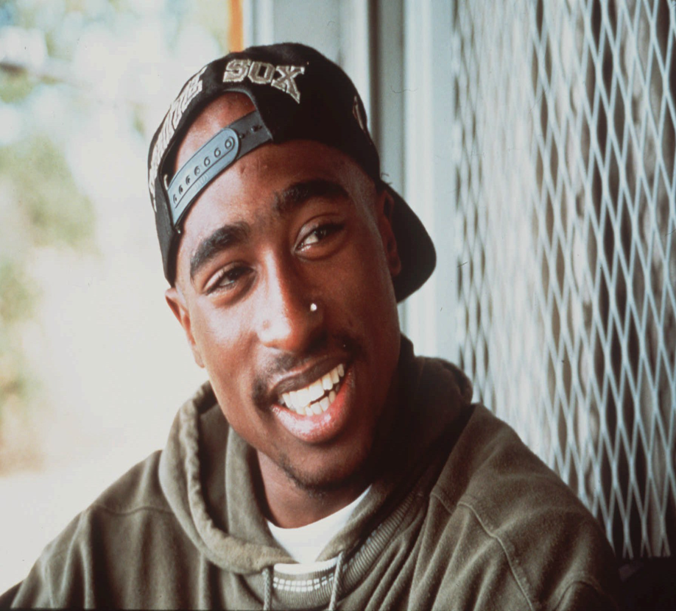
Тупак Шакур (англ. 2Pac, Tupac Shakur) — один з найвідоміших і найуспішніших американських реперів, що став легендарним після смерті.

Slide 3
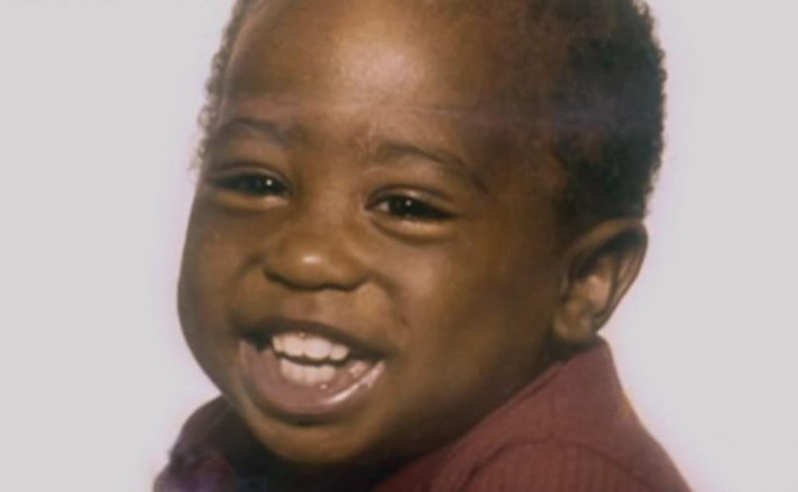
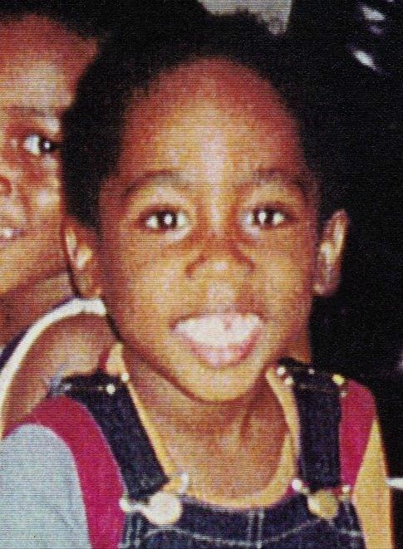
Лесейн Періш Крукс (англ. Lesane Parish Crooks) народився 16 червня 1971 року, у східному районі Гарлема, Нью-Йорк. Ім'я Тупак Амару (англ. Tupac Amaru) отримав після хрещення завдяки своєму хрещеному батькові Елмеру 'Джеронімо' Пратту ,лідеру «Чорних Пантер», в честь останнього вождя інків Тупака Амару II.

Slide 4
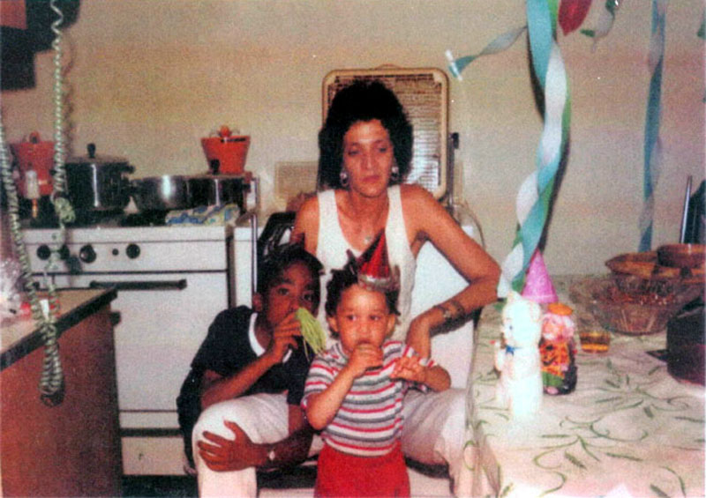
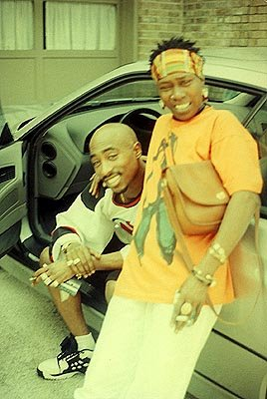
Батьки: мати — Елліс Фей Вільямс (вона ж Афені Шакур), батько — Біллі Гарланд. До того часу, коли Тупак вступив до початкової школи — сім'я змінила 18 місць проживання. У 14 років Тупак вступив до Балтіморскої школи мистецтв, в якій навчався два роки.

Slide 5
У 17 років кидає школу і сім'ю, іде з дому, від'їжджає в Мерін Сіті (Marin City), в 1990 році проходить прослуховування в групу Digital Underground, у складі якої танцює і трохи співає.
У 1991 році Тупака підписують на звукозаписуючий лейбл Interscope, виходить його перший сольний альбом '«2Pacalypse Now» (головний сінґл — «Brenda's Got a Baby»).

Slide 6
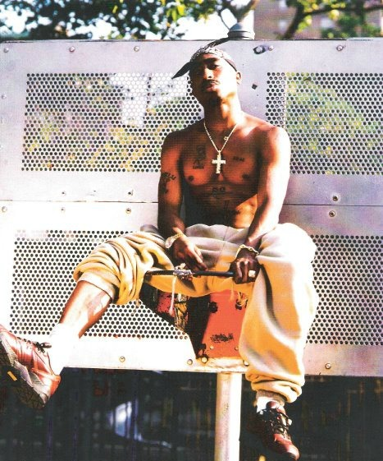
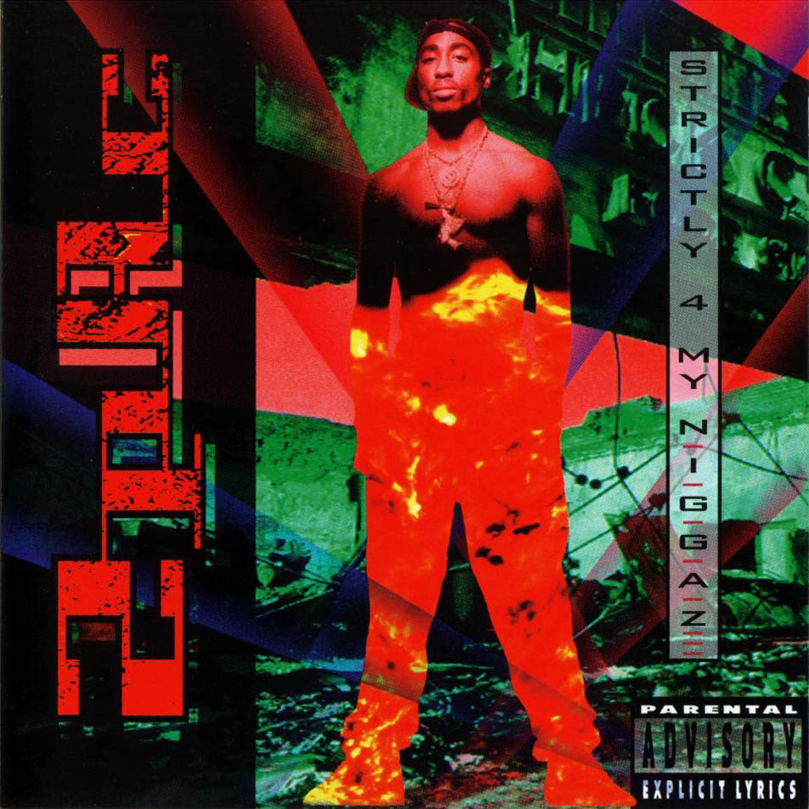
В 1992 році Тупак переїжджає в Лос-Анджелес, Каліфорнія, видає другий альбом — «Strictly 4 My NIGGAZ», обертається серед банд, веде злочинний спосіб життя, неодноразово потрапляє до в'язниці, але на незначні терміни.

Slide 10
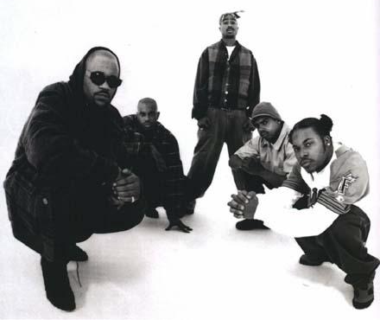
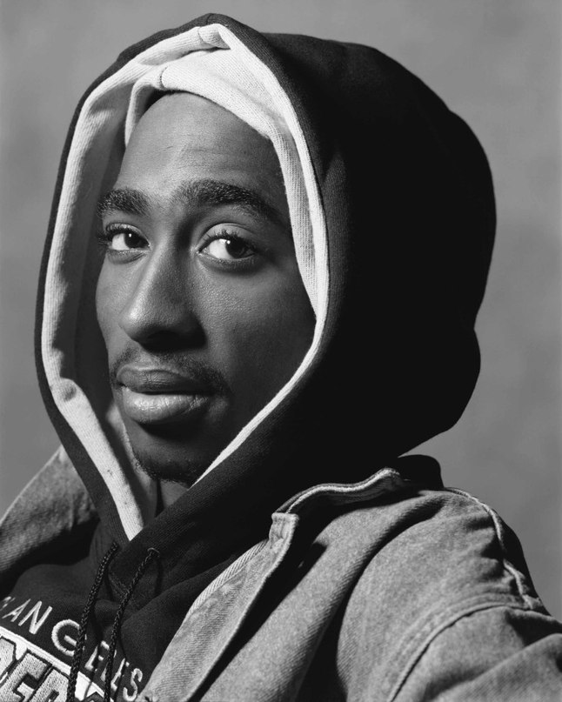
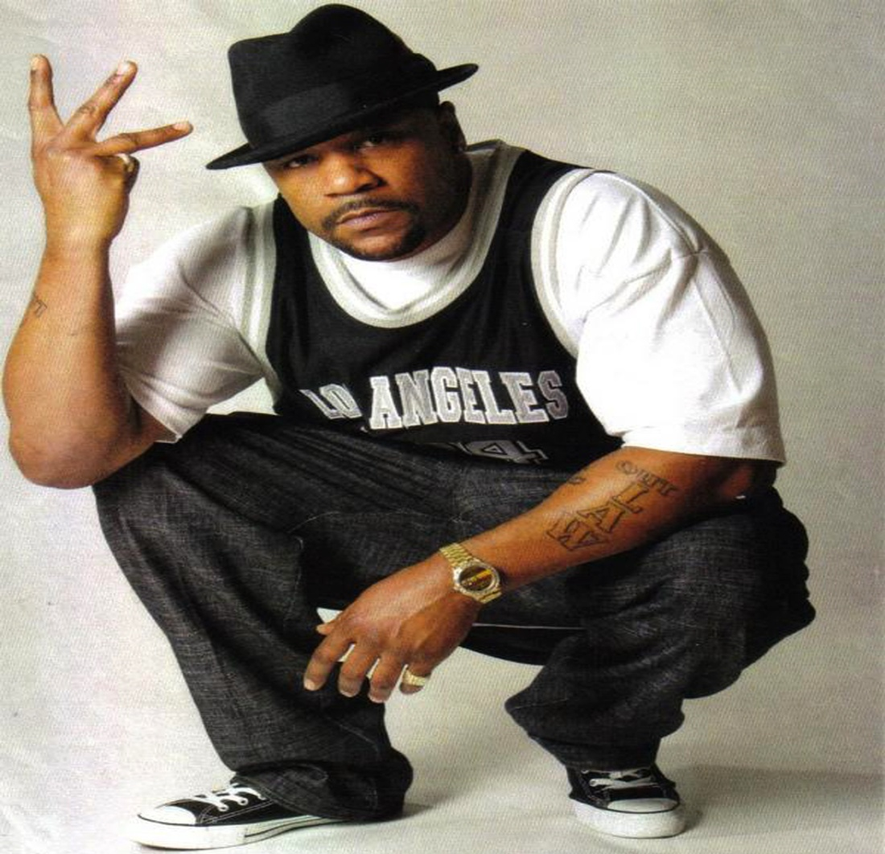
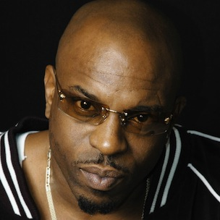
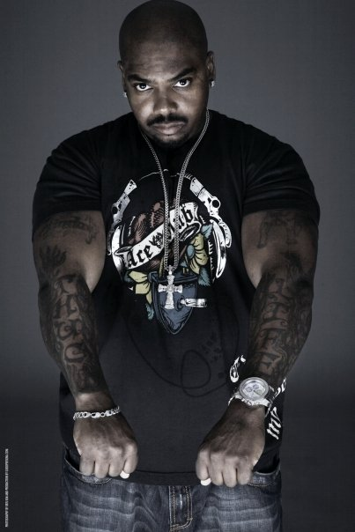

У 1994 році створює групу THUG LIFE (Крім самого Тупака в неї увійшли його брат Mopreme «Komani» Shakur, Big Syke, Macadoshis і Rated R), з якої записує однойменний альбом.

